Slide 1

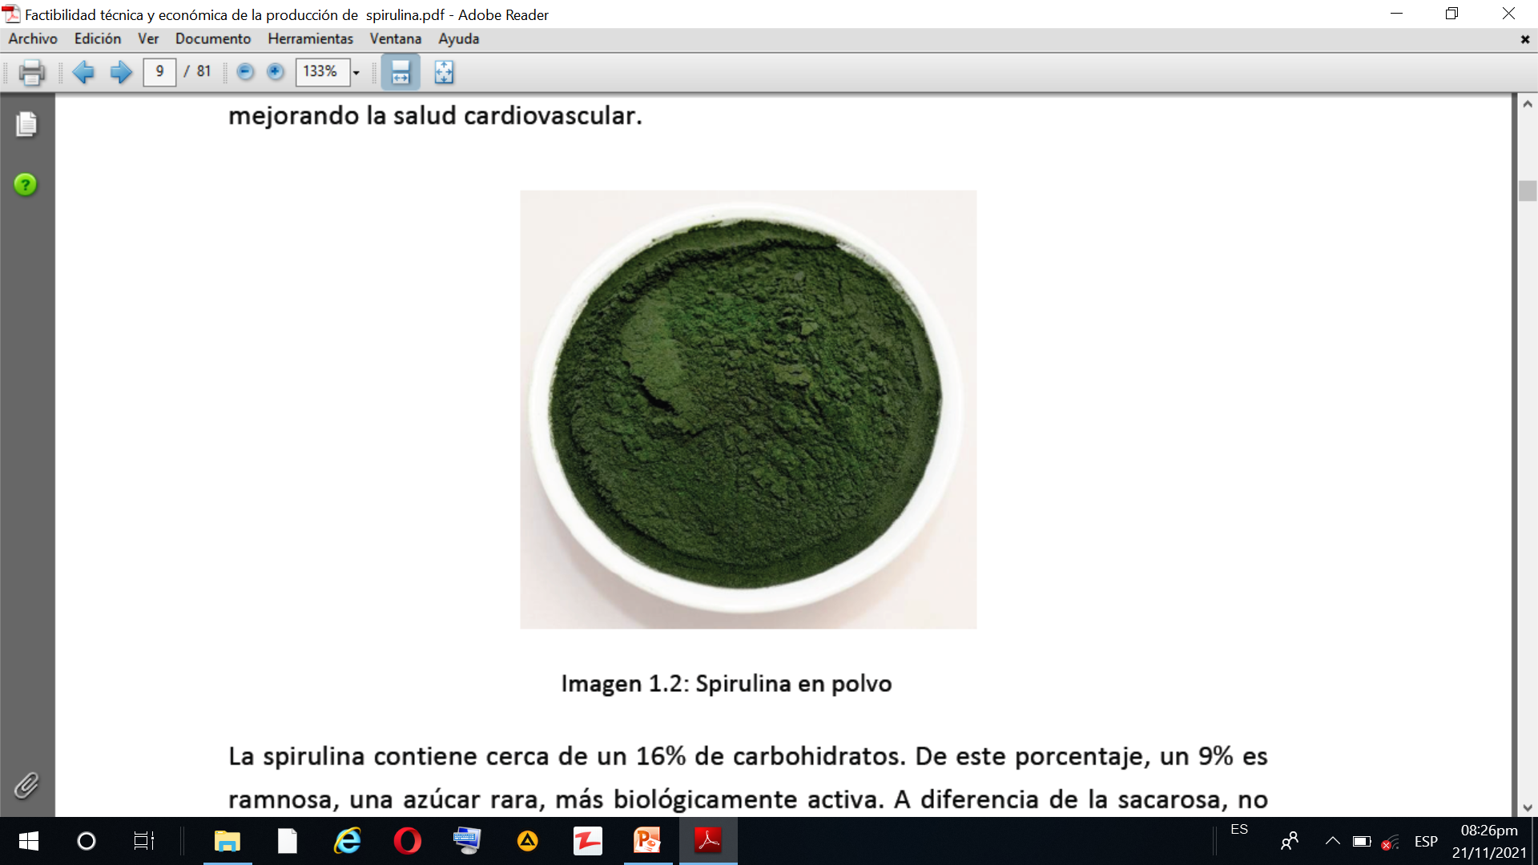


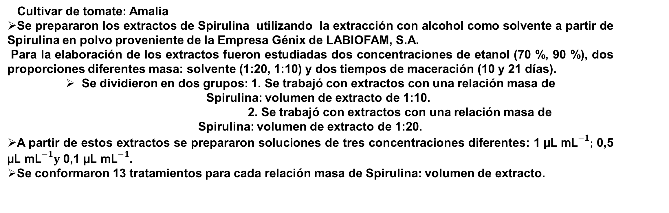
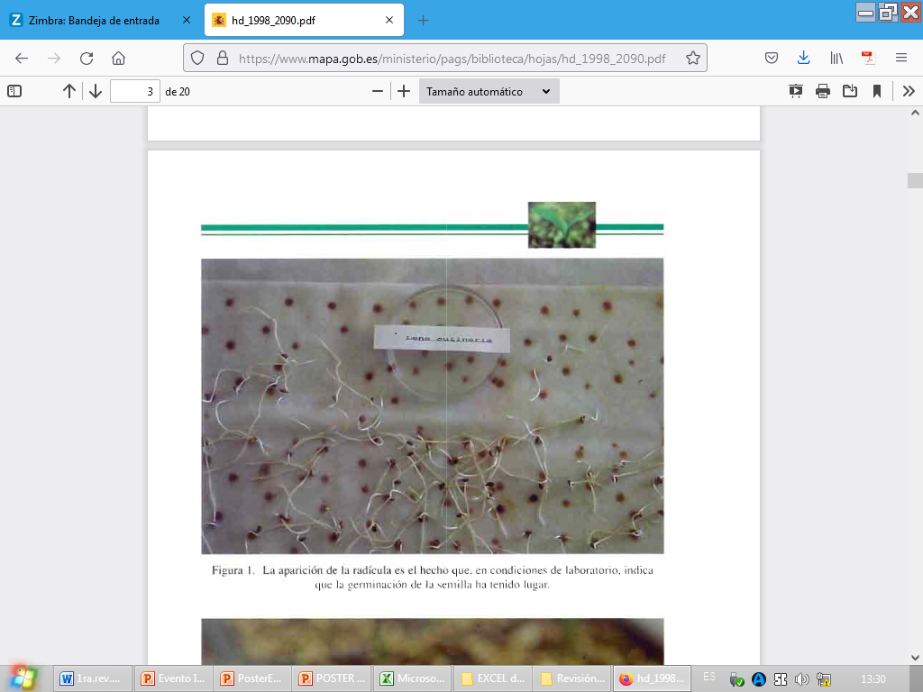
Actividad biológica de extractos alcohólicos de Spirulina
Anaysa Gutierrez Almeida, Miriam Núñez Vázquez, Yanelis Reyes Guerrero, Lisbel Travieso Herrera y Elisa Ravelo Agüero.
Departamento de Fisiología y Bioquímica Vegetal, Instituto Nacional de Ciencias Agrícolas
RESUMEN
MATERIALES Y MÉTODOS
Los extractos de algas son productos obtenidos a partir de sustancias biológicamente activas presentes en los tejidos de algas, por el uso de un solvente y un proceso de extracción adecuado. Estos contienen una amplia variedad de sustancias promotoras del crecimiento de las plantas, tales como auxinas, citoquininas, betainas, giberelinas y sustancias orgánicas como aminoácidos, macronutrientes y oligoelementos que mejoran el rendimiento y la calidad de los cultivos. Por tal motivo son utilizados ampliamente en la agricultura como bioestimulante vegetal. La Spirulina es una de las algas más utilizadas para lograr estos fines debido a su alto contenido nutricional. El objetivo del presente trabajo fue evaluar la actividad biológica de diferentes extractos de Spirulina utilizando un ensayo de germinación de semillas de tomate. El experimento se realizó en dos partes, en la primera se trabajó con tratamientos con relación masa de Spirulina: volumen de solvente de 1:10 y posteriormente con relación 1:20. En ambas se pusieron a germinar las semillas durante diez días y se evaluó la dinámica de germinación, la velocidad de germinación, la masa seca de las radículas y el índice de vigor. Las tratamientos más efectivos considerando cada uno de los indicadores analizados fueron: 0,1 µL mL⁻¹ de extracto alcohólico 90 % (21 días), 1 µL mL⁻¹ de extracto alcohólico 90 % (10 días) y 1 µL mL⁻¹ de extracto alcohólico 70 % (10 días) siendo esta última más económica. Además, en cuanto a las relaciones masa de Spirulina: volumen de solvente analizadas, ambas fueron efectivas a concentraciones diferentes en promover la masa seca de las radículas y el índice de vigor de las plántulas de tomate.
Los tratamientos a evaluar son los siguientes:
1. Adición a la placa de 12 mL de agua destilada (Control)
2. Adición a la placa de 12 mL de solución de 1 µL mL⁻¹ de extracto alcohólico 90 % (21 días)
3. Adición a la placa de 12 mL de solución de 0,5 µL mL⁻¹ de extracto alcohólico 90 % (21 días)
4. Adición a la placa de 12 mL de solución de 0,1 µL mL⁻¹ de extracto alcohólico 90 % (21 días)
5. Adición a la placa de 12 mL de solución de 1 µL mL⁻¹ de extracto alcohólico 90 % (10 días)
6. Adición a la placa de 12 mL de solución de 0,5 µL mL⁻¹ de extracto alcohólico 90 % (10 días)
7. Adición a la placa de 12 mL de solución de 0,1 µL mL⁻¹ de extracto alcohólico 90 % (10 días)
8. Adición a la placa de 12 mL de solución de 1 µL mL⁻¹ de extracto alcohólico 70 % (21 días)
9. Adición a la placa de 12 mL de solución de 0,5 µL mL⁻¹ de extracto alcohólico 70 % (21 días)
10. Adición a la placa de 12 mL de solución de 0,1 µL mL⁻¹ de extracto alcohólico 70 % (21 días)
11. Adición a la placa de 12 mL de solución de 1 µL mL⁻¹ de extracto alcohólico 70 % (10 días)
12. Adición a la placa de 12 mL de solución de 0,5 µL mL⁻¹ de extracto alcohólico 70 % (10 días)
13. Adición a la placa de 12 mL de solución de 0,1 µL mL⁻¹ de extracto alcohólico 70 % (10 días)
Posteriormente se colocaron en placas Petri (25 semillas por placa y 4 placas por tratamiento). A cada placa se le adicionaron 12 mL de cada una de las soluciones del ensayo.
Las placas se colocaron en una cámara de germinación a 28-30ºC durante diez días. El número de semillas germinadas se contabilizó en cada placa a las 24, 48, 72 y 168 horas.
A los diez días se tomaron cinco muestras de cinco plántulas por tratamiento para determinar la masa seca de las plántulas.
Además se determinó la velocidad de germinación y el índice de vigor de cada tratamiento.
Los datos obtenidos, en ambos experimentos, se procesaron mediante el cálculo de las medias, la desviación estándar y los intervalos de confianza a α=0,05.
Tabla I. Efecto de extractos de Spirulina con una relación masa:volumen de solvente de 1:10 y 1:20 en el porcentaje final de germinación de semillas de tomate cv. Amalia
RESULTADOS
Tabla III. Velocidad de germinación por tratamiento.
Tratamientos | Porcentaje final de germinación (%G)
 | Relación 1:10 | Relación 1:20
T1 | 86 ± 5,1 | 98 ± 2,3
T2 | 76 ± 11,5 | 98 ± 2,3
T3 | 89 ± 11,7 | 98 ± 2,3
T4 | 99 ± 2,0* | 98 ± 2,3
T5 | 89 ± 5,9 | 97 ± 2,0
T6 | 78 ± 5,1 | 98 ± 2,3
T7 | 86 ± 6,8 | 100 ± 0,0
T8 | 92 ± 5,5 | 97 ± 2,0
T9 | 87 ± 13,3 | 97 ± 2,0
T10 | 93 ± 4,9 | 100 ± 0,0
T11 | 88 ± 7,2 | 99 ± 2,0
T12 | 83 ± 6,7 | 98 ± 2,3
T13 | 77 ± 8,7 | 99 ± 2,0
Tratamientos | Velocidad o tasa de germinación (semillas germinadas/día)
 | Relación 1:10 | Relación 1:20
T1 | 10,2 ± 0,52 | 10,3 ± 0,22
T2 | 8,9 ± 1,44 | 11,2 ± 0,95
T3 | 10,4 ± 0,94 | 11,5 ± 1,18
T4 | 11,0 ± 0,53* | 11,0 ± 0,28*
T5 | 9,4 ± 0,74 | 9,5 ± 1,08
T6 | 9,5 ± 0,19 | 9,7 ± 0,31
T7 | 9,4 ± 0,24 | 10,0 ± 1,02
T8 | 10,2 ± 0,81 | 9,5 ± 1,0
T9 | 9,6 ± 1,38 | 12,4 ± 0,32*
T10 | 11,1 ± 0,90 | 12,2 ± 0,65*
T11 | 10,8 ± 1,37 | 11,6 ± 0,57*
T12 | 9,8 ± 1,54 | 12,1 ± 0,17*
T13 | 9,2 ± 0,98 | 12,0 ± 0,63*
Para la relación 1:20 la diferencia de porcentaje de germinación fue menor que en la relación 1:10, donde solamente se obtuvo un incremento significativo en el caso del tratamiento T4 (0,1 µL mL⁻¹ de extracto alcohólico del 90%, 21 días).
a
b
Tabla II. Efecto de extractos de Spirulina con dos proporciones masa:solvente (1:10 y 1:20) en la masa seca de radículas de plántulas de tomate cv. Amalia
Tratamientos | Masa seca de radículas (mg planta⁻¹)
 | Relación 1:10 | Relación 1:20
T1 | 1,22 ± 0,07 | 0,95 ± 0,12
T2 | 1,33 ± 0,01* | 1,1 ± 0,10
T3 | 1,23 ± 0,04 | 0,97 ± 0,06
T4 | 1,22 ± 0,04 | 0,98 ± 0,08
T5 | 1,34 ± 0,04* | 1,18 ± 0,03*
T6 | 1,22 ± 0,02 | 1,04 ± 0,05
T7 | 1,27 ± 0,03 | 1,13 ± 0,04*
T8 | 1,30 ± 0,02 | 1,20 ± 0,04*
T9 | 1,18 ± 0,02 | 1,13 ± 0,06
T10 | 1,16 ± 0,02 | 1,16 ± 0,05*
T11 | 1,34 ± 0,06 | 1,11 ± 0,10
T12 | 1,09 ± 0,02 | 1,12 ± 0,05
T13 | 1,13 ± 0,03 | 1,08 ± 0,09
Figura 1. Efecto de extractos de Spirulina en el índice de vigor. a) Relación 1:10.
b) Relación 1:20.
CONCLUSIONES
En cuanto a las relaciones masa de Spirulina: volumen de solvente analizadas, ambas fueron efectivas a concentraciones diferentes en promover la masa seca de las radículas y el índice de vigor de las plántulas de tomate.
Las tratamientos más efectivos considerando cada uno de los indicadores analizados fueron: 0,1 µL mL⁻¹ de extracto alcohólico 90 % (21 días), 1 µL mL⁻¹ de extracto alcohólico 90 % (10 días) y 1 µL mL⁻¹ de extracto alcohólico 70 % (10 días).

